Slide 1
Творчий проект
Квіллінг

Slide 2
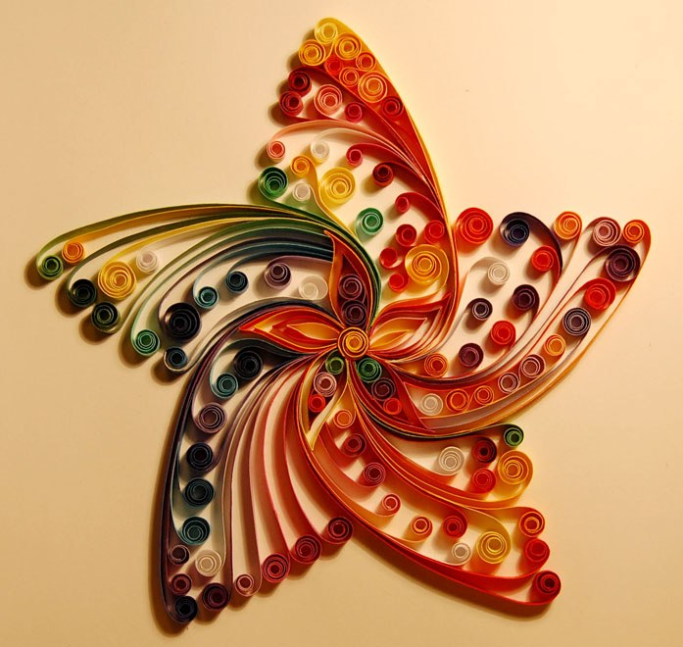
Квіллінг, паперова філігрань - мистецтво скручувати довгі і вузькі смужки паперу в спіральки, видозмінювати їх форму і складати з отриманих деталей об'ємні або площинні композиції

Slide 3
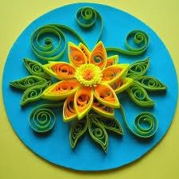
У наші дні бумагокручение широко відомо і популярно як хобі в країнах Західної Європи, особливо в Англії та Німеччині. Але саме широке поширення це мистецтво одержало, коли воно «переїхало» на Схід. Багатющі традиції найтоншої графіки і пластики, виготовлення паперу та роботи з нею дали мистецтву паперової пластики нове життя.

Slide 4
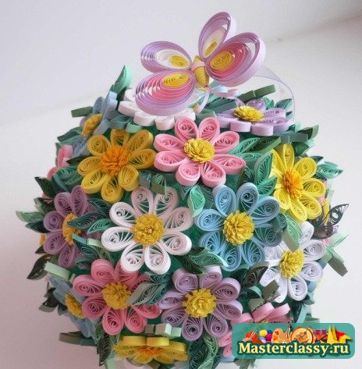
В Англії принцеса Єлизавета серйозно захоплювалася мистецтвом квілінгу, і багато її твори зберігаються в музеї Вікторії і Альберта в Лондоні. З папером у нас пов'язано уявлення про слабкості і недовговічності. Але квіллінг спростовує це твердження - на філігранну об'ємну підставку можна поставити, наприклад, чашку або покласти важку книгу, і жоден завиток паперового мережива при цьому не постраждає. Можна зібрати з паперових елементів вазу для цукерок і спокійно використовувати її за призначенням - не розвалиться і не зламається. Загалом, квіллінг - це можливість побачити незвичайні можливості звичайного паперу.

Slide 5
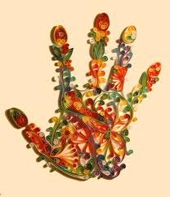
У Південній Кореї існує ціла Асоціація любителів паперової пластики, що об'єднує послідовників різних напрямів паперового творчості.
У 15 столітті це вважалося мистецтвом. У 19 - дамським розвагою. Більшу частину 20 століття воно було забуте. І тільки в кінці минулого століття квіллінг знову став перетворюватися на мистецтво.

Slide 6
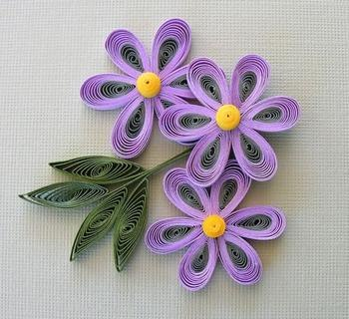
Треба зауважити, що корейська школа квілінгу (вони називають його бумагокручение) дещо відрізняється від європейської. Європейські роботи, як правило, складаються з невеликої кількості деталей, вони лаконічні, нагадують мозаїки, прикрашають листівки та рамочки. Європа завжди поспішає, тому любить швидкі техніки. Східні ж майстри створюють твори, що нагадують шедеври ювелірного мистецтва. Найтонше об'ємне мереживо сплітається з сотень дрібних деталей.

Slide 7
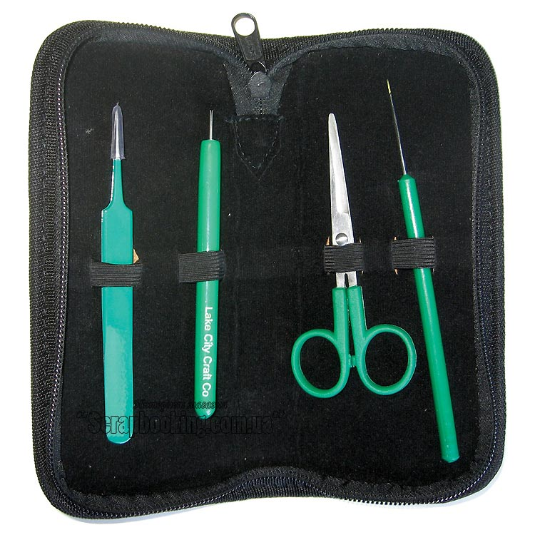
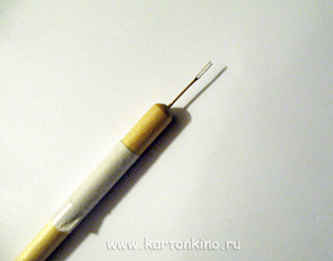
Інструмент для квілінгу також буває різний. У Європі для скручування смужок використовують пластмасову або металеву паличку з розщепленим кінцем. Деякі і самі роблять подібний інструмент, наприклад, з стрижня для кулькової ручки, на кінці якого зроблений проріз. Мені не дуже сподобалася ця ідея, тому що при скручуванні виходить деталь з крупним і нерівним отвором в центрі. Однак, для дітей цей інструмент підходить.
Майстри східної школи вважають за краще виконувати закручування за допомогою тонкого шила. Заміну йому можна змайструвати з товстої голки і пробки. Також, у дітей добре виходить накручування на зубочистку.

Slide 8
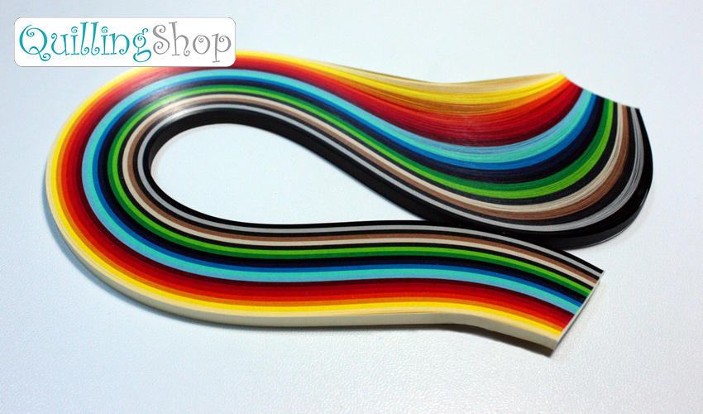
Папір. Папір має бути кольоровий з двох сторін. Готові нарізані смужки паперу можна купити в спеціальних магазинах. Якщо ж такої можливості немає, то можна смужки нарізати самим. Ширина смужок для квілінгу, зазвичай, 3-7 мм.

Slide 9
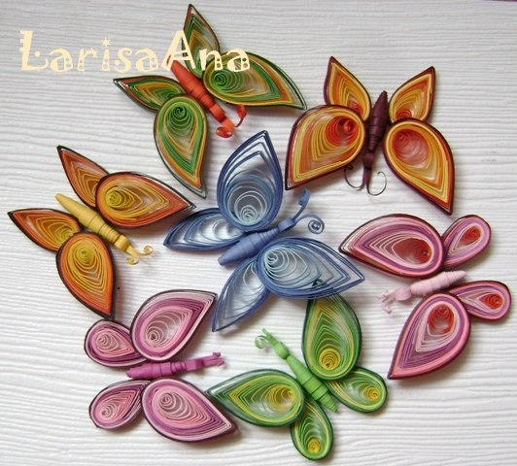
Яскравий приклад роботи по техніці квіллінг

Slide 10
2013
Презентацію приготувала:
Мудрицька Юлія

